Slide 1

Viết đoạn văn kể về một sự việc
Tiếng Việt 2
Tiếng Việt 3
LUYỆN VIẾT ĐOẠN
Viết đoạn văn
kể về một sự việc

Slide 2


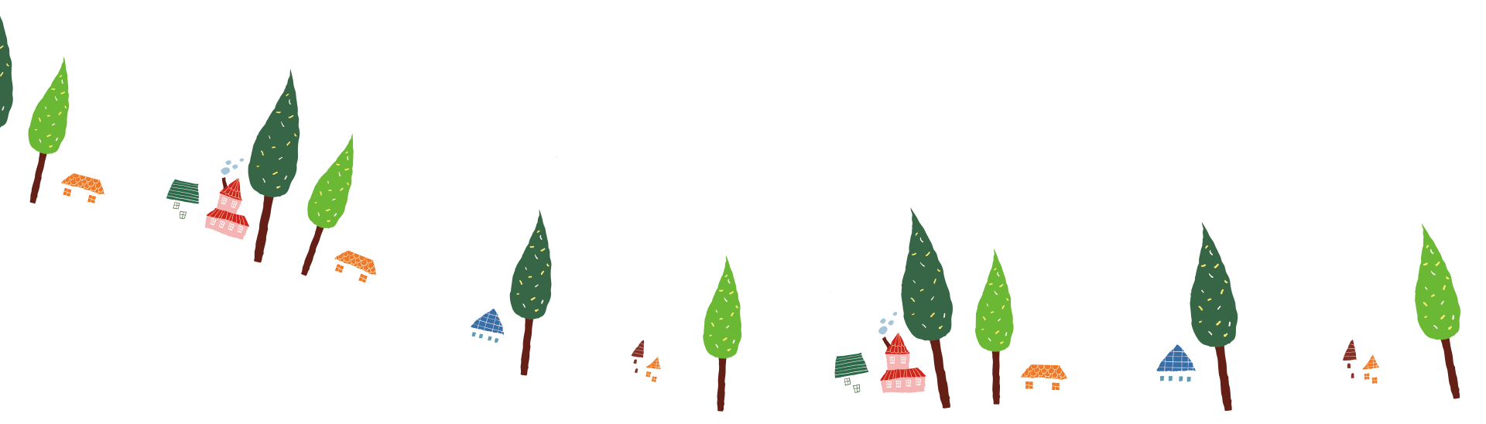

KHÁM PHÁ

Slide 3
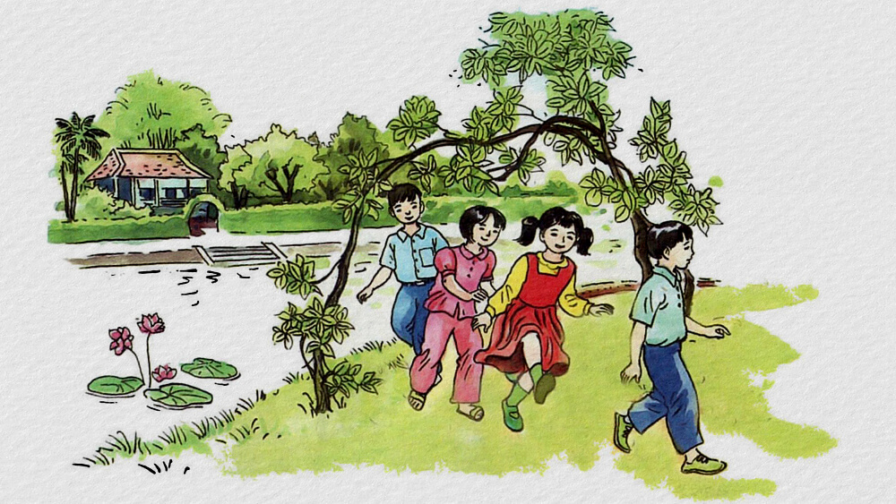
Kể lại một việc Bác Hồ đã làm trong câu chuyện “Chiếc rễ đa tròn”
(1) Em muốn kể việc làm nào của Bác Hồ?
(3) Em có suy nghĩ gì về việc làm của Bác?
Kể lại một việc
(2) Bác đã làm việc đó thế nào?

Slide 4
(1) Em muốn kể việc làm nào của Bác Hồ?
Em muốn kể lại việc Bác Hồ trồng chiếc rễ đa trong vườn theo một cách đặc biệt.

Slide 5
(2) Bác đã làm việc đó thế nào?
Một sớm, Bác đi dạo trong vườn thì phát hiện ra có một chiếc rễ đa nhỏ và dài trên mặt đất. Bác nhặt chiếc rễ đa lên, suy nghĩ một lát rồi nói với chú cần vụ cuốn chiếc rễ lại rồi trồng xuống cho nó mọc tiếp. Thấy chú cần vụ làm chưa đúng, bác tỉ mỉ tự tay cuộn chiếc rễ thành một vòng tròn, cùng chú cần vụ buộc nó tựa vào hai cái cọc, sau đó mới vùi hai đầu rễ xuống đất. Chú cần vụ thắc mắc vì sao lại phải làm như vậy thì Bác chỉ mỉm cười bảo rằng : Rồi sau chú sẽ biết. Sau này, chiếc rễ đa ấy lớn lên thành cây đa con có vòng lá tròn. Thiếu nhi tới thăm vườn Bác rất thích chơi ở đây. Lúc đó, mọi người mới hiểu vì sao khi xưa Bác lại trồng chiếc rễ đa thành hình tròn như thế.

Slide 6

(3) Em có suy nghĩ gì về việc làm của Bác?
Em thấy Bác Hồ rất yêu thương thiếu nhi.

Slide 7

Viết 4-5 câu về việc em vừa kể ở trên.

Slide 8
GỢI Ý
Việc Bác Hồ trồng chiếc rễ đa theo cách đặc biệt khiến em rất ấn tượng. Khi thấy chiếc rễ đa nhỏ và dài rơi trong vườn sau trận gió đêm qua, Bác Hồ đã nghĩ cách trồng lại nó. Bác tỉ mỉ cuộn chiếc rễ đa thành vòng tròn, cùng chú cần vụ buộc nó vào hai cái cọc, sau đó mới vùi hai đầu rễ xuống đất. Thời gian qua đi, chiếc rễ đa tròn Bác trồng trở thành cây đa con có vòng lá tròn. Thiếu nhi tới thăm vườn Bác rất thích chơi ở đây. Lúc đó, mọi người mới hiểu vì sao Bác lại trồng chiếc rễ đa năm xưa như thế. Chỉ qua một việc làm nhỏ, em cũng thấy được Bác Hồ rất yêu thương thiếu nhi.

Slide 9
ĐỌC MỞ RỘNG

Slide 10

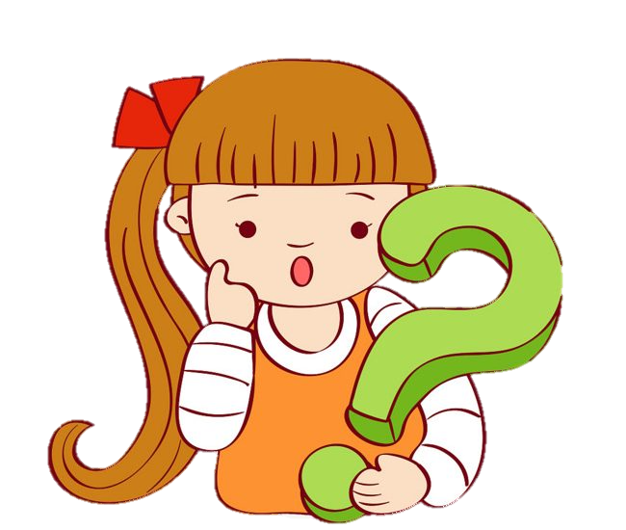
Hoa gạo
Câu 1: Tìm đọc một câu chuyện kể về Bác Hồ
Ai ngoan sẽ được thưởng

Slide 11
Ai ngoan sẽ được thưởng
Có lần, Bác Hồ tới thăm Trại nhi đồng. Ai ai cũng vui lắm khi thấy Bác ghé thăm. Bác Hồ cùng các em thiếu nhi cùng đi thăm phòng ngủ, phòng ăn, nhà bếp, nơi tắm rửa,… Ai cũng muốn nhìn Bác cho thật rõ.
Khi quay lại phòng họp, Bác hỏi các bạn thiếu nhi rất nhiều câu như: Các cháu chơi có vui không, ăn có no không, cô giáo có mắng phạt không, có thích kẹo không. Một em có ý kiến: ai ngoan sẽ được ăn kẹo, ai chưa ngoan không được nhận kẹo của Bác.
Tới lượt Tộ, em không dám nhận kẹo vì tự biết rằng sáng nay em còn chưa ngoan. Bác trìu mến chia kẹo và khen ngợi em đã biết dũng cảm nhận lỗi.
Notes:
11

Slide 12



GÓC
CHIA SẺ

Slide 13
TẠM BIỆT CÁC EM
Notes:
13

Slide 14


Soạn bài giảng yêu cầu các khối lớp
Thiết kế bài giảng E – Learning
MĂNG NON – TÀI LIỆU TIỂU HỌC
Mời truy cập: MĂNG NON- TÀI LIỆU TIỂU HỌC | Facebook
ZALO : 0382348780 - 0984848929

